Slide 1
Concatedral de Castellon
Fotos: Internet
Textos: Internet
Musica: HADYN - kyrie from Nelson Mass

Slide 2
Construcción 1940-1999
Estilo arquitectónico Gótico, Neogótico
La Concatedral de Santa María, también llamada iglesia de Santa María la Mayor en Castellón de la Plana (España) es un templo de estilo gótico con posteriores intervenciones historicistas y en estilo neogótico. Esta situada en la Plaza Mayor, junto al Ayuntamiento y la torre campanario independiente conocida como El Fadrí.
Se inicia la construcción del templo a finales del siglo XIII. Destruido por un incendio, se reanudan las obras a mediados del siglo XIV, siendo ampliadas a principios del siglo XV por el maestro de obras Miguel García de Segorbe, y siendo consagrado el templo en 1549.
La planta era de una sola nave dividida en cinco tramos, ábside pentagonal con dos capillas laterales y una central para el coro, así como capillas entre los contrafuertes, cubriéndose con bóvedas de crucería sobre los tramos y con bóveda estrellada sobre el ábside.
El templo contaba con tres portadas: dos laterales, situadas en el tercer tramo de la nave, y otra en la fachada principal, siendo estas junto con algunas claves, los únicos elementos conservados en su reconstrucción.
En 1662, con trazas de Juan Ibañez, se construye la capilla de la Comunión de planta de cruz griega y cubierta con cúpula en el centro y bóvedas de medio cañón en brazos, la cual abría en el tramo de los pies del lado de la Epístola.
Tras la demolición, sufrida en 1936 se inicia la reconstrucción a partir de un proyecto de Vicente Traver Tomás basado en las trazas del templo desaparecido. El proyecto empezó a realizarse, por Vicente Traver, en 1939, tres años después de que el Ayuntamiento, en plena guerra civil tomase la decisión de derrocar la antigua iglesia arciprestal y que se ejecutara la orden
Altar Mayor
El templo actual que ocupa una manzana completa tiene planta de cruz latina con tres naves y un ábside pentagonal. La nave central se remarca con pilares octogonales, de los que arrancan los arcos fajones. Las naves se cubren con bóveda de crucería, siendo la de la cabecera de media estrella y el crucero, con cimborrio, cubre también con bóveda estrellada.
Automatico tras el Texto

Slide 3
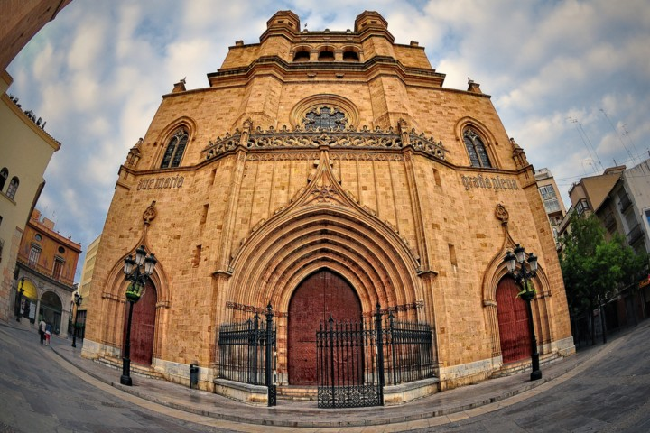

Slide 4
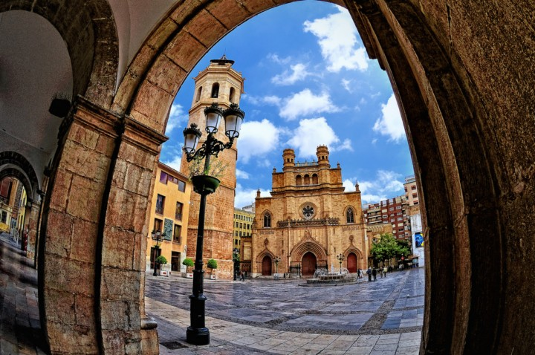

Slide 5
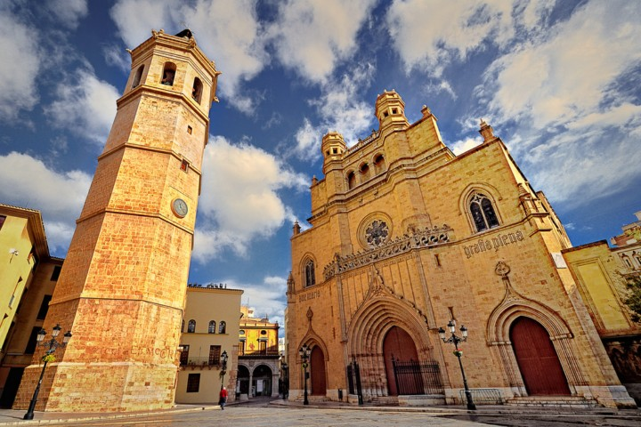

Slide 6
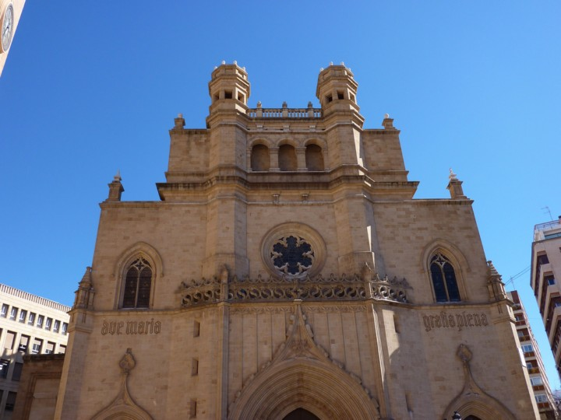

Slide 7
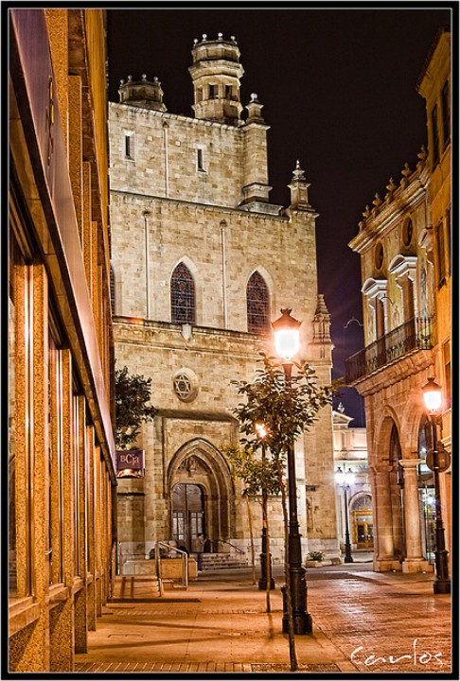

Slide 8
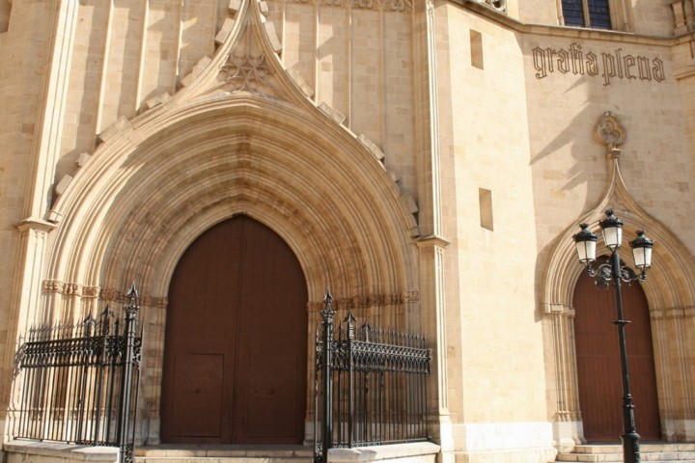

Slide 9
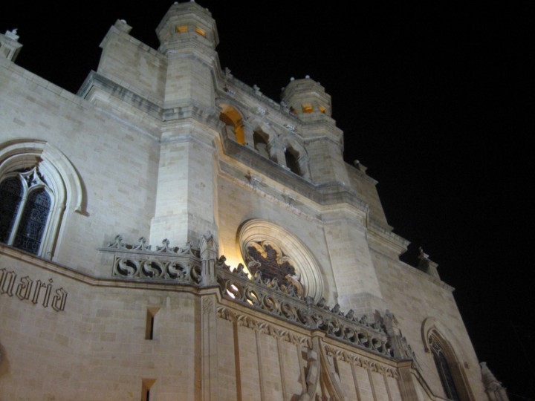

Slide 10
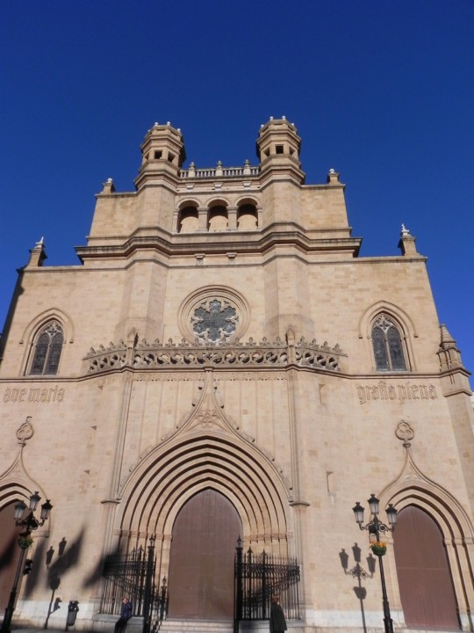

Slide 11
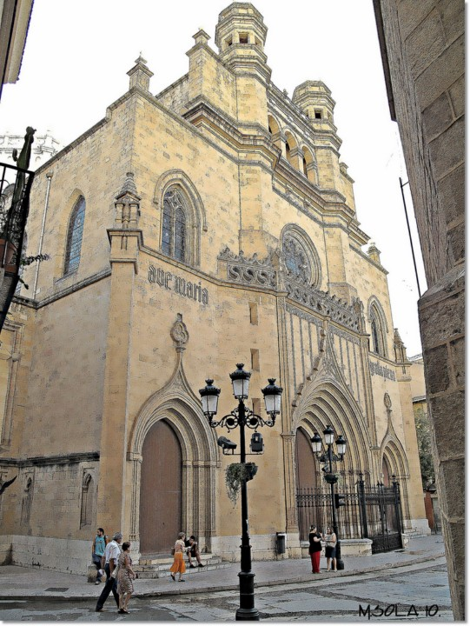

Slide 12
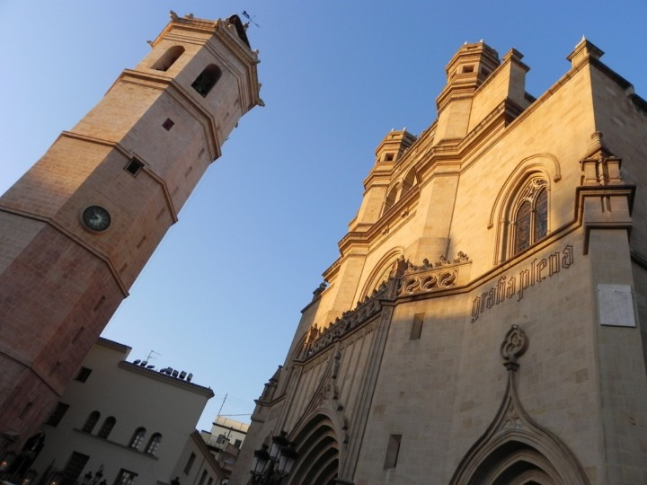

Slide 13
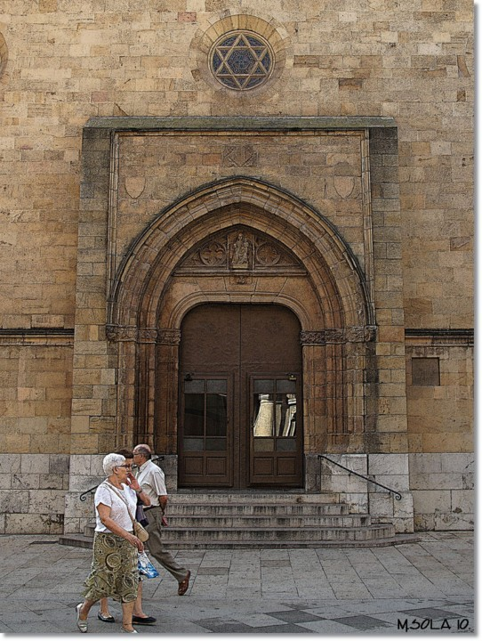

Slide 14
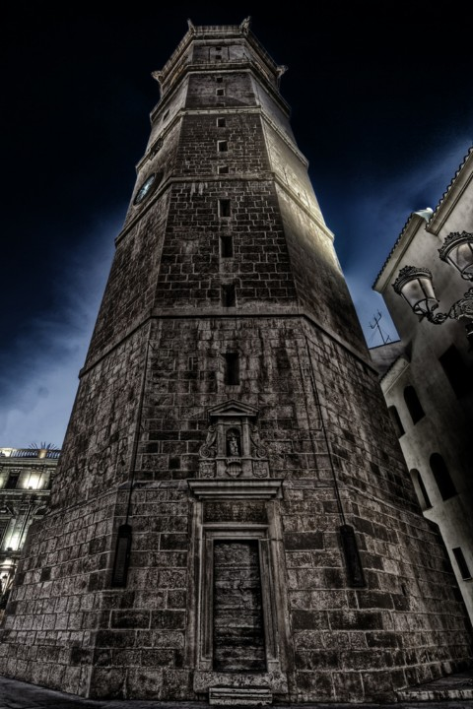

Slide 15
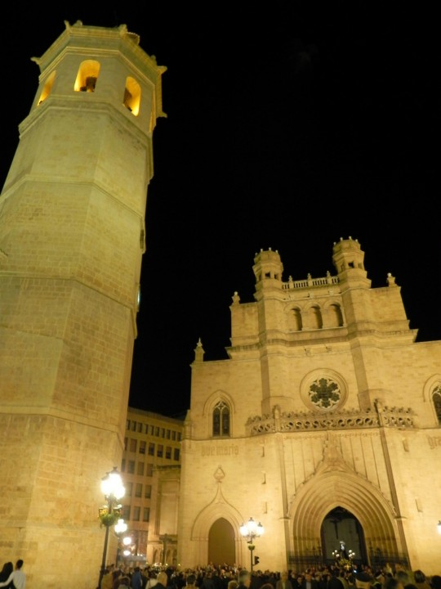

Slide 16
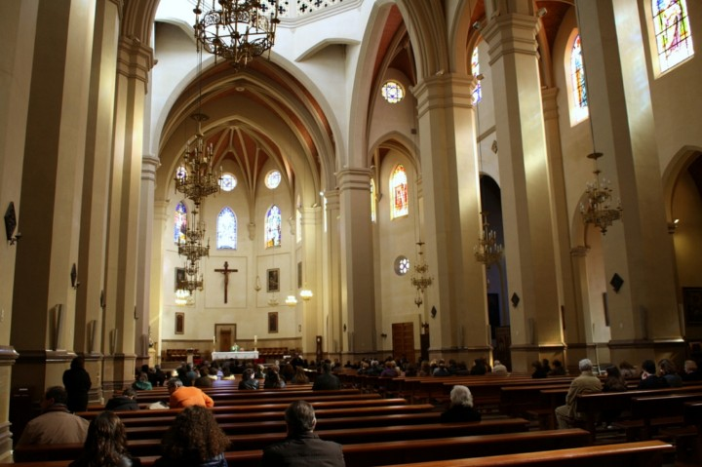

Slide 17
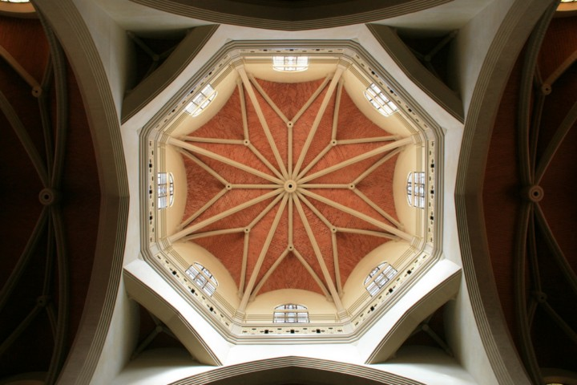

Slide 18
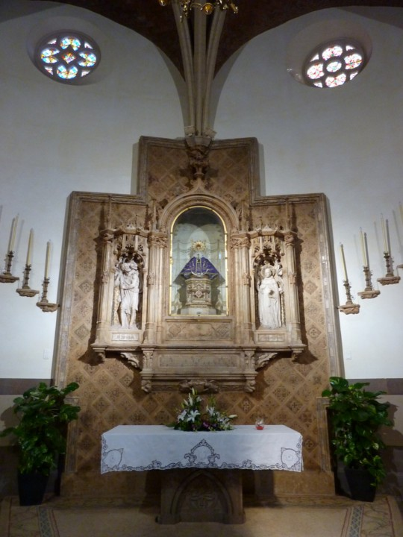

Slide 19
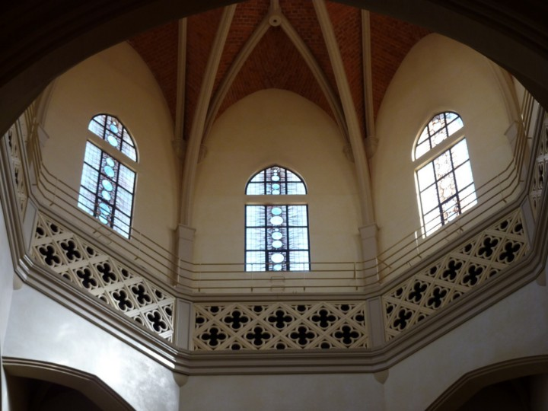

Slide 20
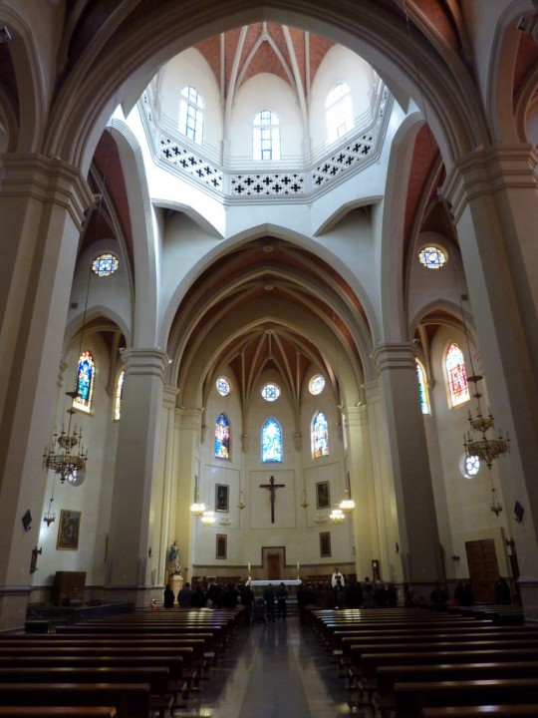

Slide 21
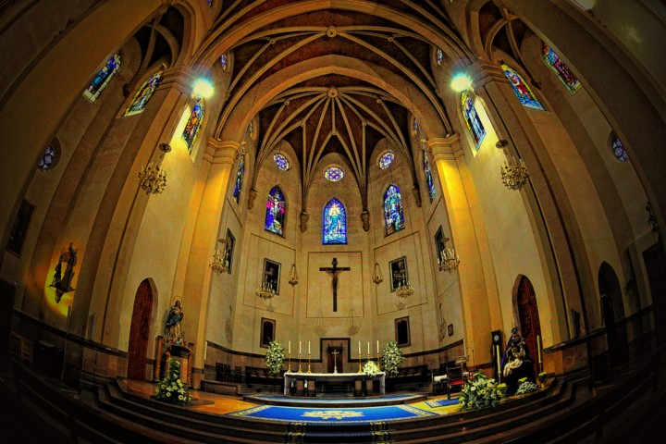

Slide 22
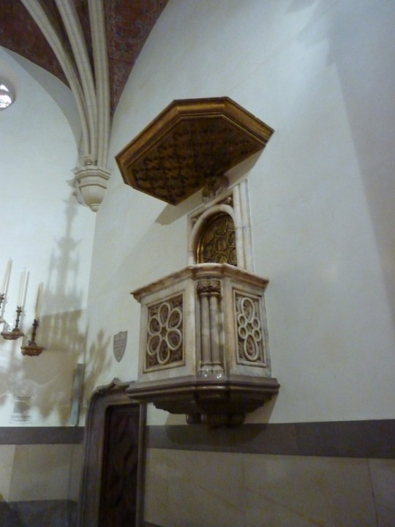

Slide 23
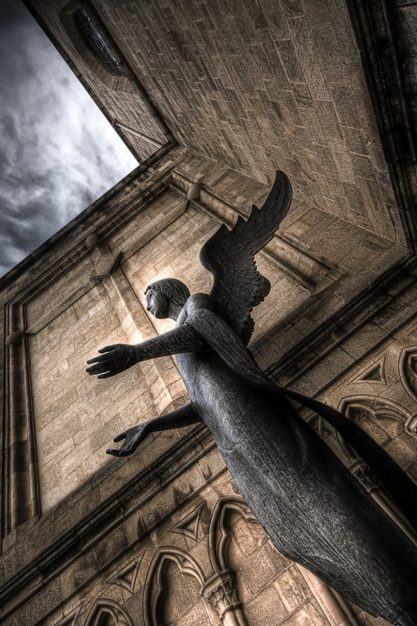

Slide 24
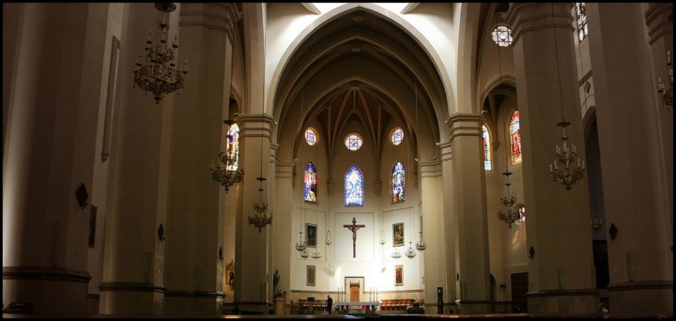

Slide 25
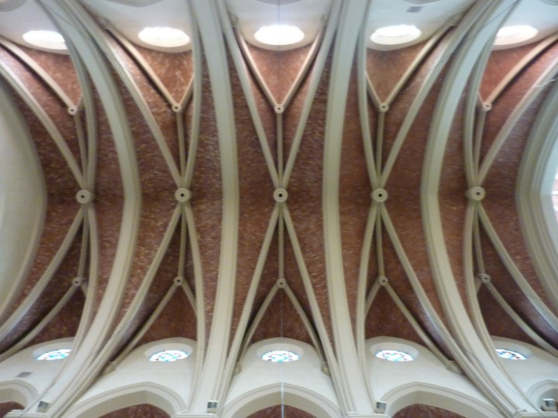

Slide 26
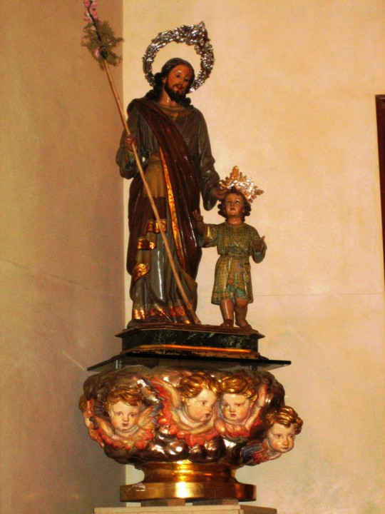

Slide 27
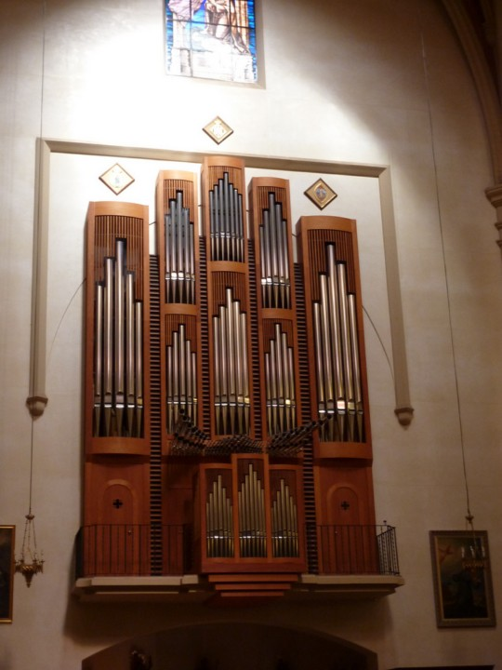

Slide 28



Accede a la sección que desees desde aquí:
Propia Creación
De la Red
Dedicatorias | Eróticos | Fechas Especiales
Graciosos | Historia y Arte | Lugares
Naturaleza y Ciencias | Política | Reflexión
Salud | Románticos | Religiosos
Dedicatorias | Eróticos | Fechas Especiales
Graciosos | Historia y Arte | Lugares
Naturaleza y Ciencias | Política | Reflexión
Salud | Románticos | Religiosos
Si deseas recibir pps periódicamente en tu correo electrónico subscríbete aquí:

